Slide 1
Blockchain y Criptomonedas II
UCEMA - QUANt
Clase III: 17/11/25
Matias Selser

Slide 2
Agenda
Módulo X: Discusión de la tarea
Módulo XI: Flash Loans y margin trading
Módulo XII: Modelos de arbitraje para AMMs de UNIV2
Break
Módulo XIII: Riesgos de ejecución
Módulo XIV: Otros productos financieros

Slide 3
Módulo X: Discusión de la tarea

Slide 4
Módulo XI: Flash loans y Margin trading

Slide 5
11.1 ¿Cómo podemos hacer funcionar estas ideas?
Restricción: custodia de tokens
  Cexes en general son custodials de los tokens, mientras que los dexes no lo son
Principal restricción: manejo de capital.
Para hacer un arbitraje cex-dex, habría que disponer de tokens en un mercado y usar esos tokens en el otro, todo en el mismo espacio temporal.
Complejo operativamente
Módulo XI: Flash loans y Margin trading

Slide 6
11.2 Cexes: Margin Trading
Cada cex tiene una forma distinta de implementarlo, pero la idea es la siguiente
Se collateraliza una posición con algún token (puede ser una stable coin, por ejemplo) y se opera el token deseado
Referencias: binance
Módulo XI: Flash loans y Margin trading

Slide 7
11.3 Flash Loans o Borrow
En defi, las opciones son un poco más amplias.
Flash loans:
  Préstamos intra transacción. Permiten pedir prestado activos sin collateralizar nada, con la condición de que se devuelvan en la misma transacción
  Solo implementables con smart contracts
Borrowing:
  Existen protocolos como AAVE o Compound que permiten pedir préstamos sobrecollateralizados de tokens.
  Más transacciones, más complejidad para cerrar el círculo
Módulo XI: Flash loans y Margin trading

Slide 8
Módulo XII: Modelos de arbitraje para AMMs de UNIV2
Matias Selser
8

Slide 9

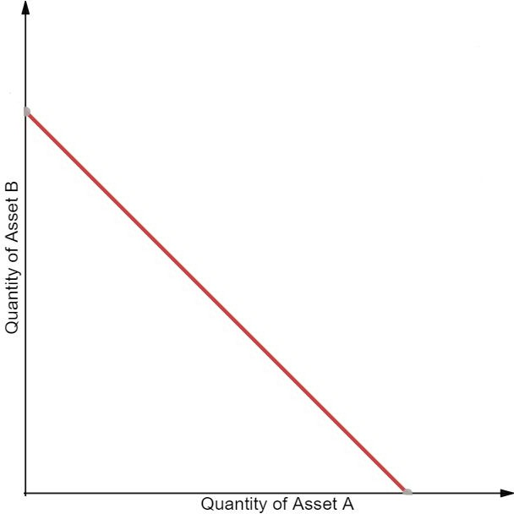
12.1 CPMM y CSMM
CSMM: constant sum market maker
  Consiste en un modelo en el cual la suma de los tokens es constante:
Módulo XII: Modelos de arbitraje para AMMs de UNIV2

Slide 10
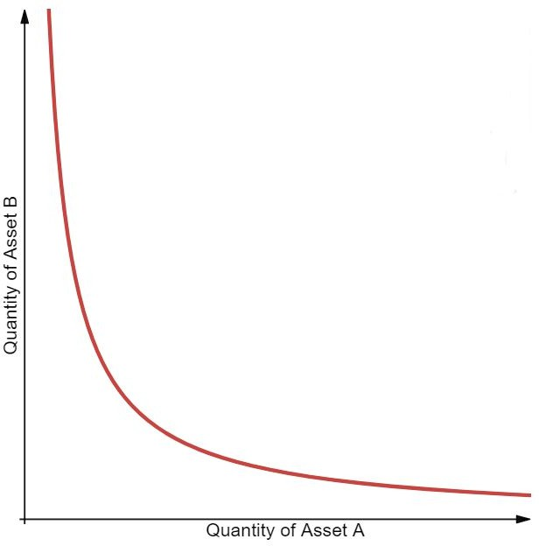
CPMM: constant product market maker
  Consiste en un modelo en el cual el producto de los tokens es constante:
Módulo XII: Modelos de arbitraje para AMMs de UNIV2

Slide 11
CPMM vs CSMM:
  CPMM tiene liquidez infinita
  CSMM permite drenar las reservas, mal modelo
    usado en stable coins en algunos casos
Problemas de esta generación:
  Impermanent loss: recordemos, diferencia entre quedarse el token y e invertirlo en un AMM. Producido por la divergencia hacia algún extremo del pool
  Baja eficiencia de capital:
    Se necesitan muchos tokens para generar un price impact similar al observado en los
orderbooks tradicionales.
    Provee liquidez en todo el rango de precios, y no en el rango de precios trascendente (revisar UNI V3)
Módulo XII: Modelos de arbitraje para AMMs de UNIV2

Slide 12


12.2 Maximización
Volviendo al caso implementado en múltiples exchanges, se pueden observar divergencias en los precios absolutos de los activos
¿Son aprovechables? Veamos
Recordemos:
  Pools uni v2, CPMM
  Para un par determinado, en un exchange determinado:
  Para el mismo par, en otro exchange:
Para todos los pares, podemos obtener (y ya lo hicimos!)
  La dirección del pool asociado
  Las reservas de ambos tokens, entonces podemos obtener k
Módulo XII: Modelos de arbitraje para AMMs de UNIV2

Slide 13



¿Qué pasa si intentamos agregar una cantidad dx al pool?
Para que el producto se mantenga constante, al agregar una cantidad dx vamos a sacar una cantidad dy. ¿Y cómo calculamos dy?
Módulo XII: Modelos de arbitraje para AMMs de UNIV2

Slide 14


¡Determinístico! Excelente. Qué pasa si, entonces, intentamos encadenar dos pools entre sí. Es decir, colocar dx1 en el primer pool, obtener dy1, y poner dy1 en el segundo pool para obtener dx2.
Módulo XII: Modelos de arbitraje para AMMs de UNIV2

Slide 15


Entonces, dx2 es igual a
Módulo XII: Modelos de arbitraje para AMMs de UNIV2

Slide 16
Por lo tanto, ¿cuál sería el problema que estamos buscando optimizar?
  ¡Obtener la mayor cantidad de tokens a la salida!
¿Cómo resolver?
  ¡Podemos derivar con respecto a dx1 y hallar ese valor!
  Tarea propuesta, resolución la semana que viene!
Módulo XII: Modelos de arbitraje para AMMs de UNIV2

Slide 17
12.3 ¿Qué pasaría si…?
Detalles a tener en cuenta respecto al setup:
  Fees:
    ¿Se están considerando los fees de trading de los pooles en este set up?
    ¿Cómo cambian las ecuaciones si los fuéramos a considerar?
  Restricciones:
    En el problema original, no está acotado el dominio de las variables asociadas
    ¿Qué pasa si tenemos en cuenta que, por ejemplo, tenemos un máximo número de tokens para operar? Es decir, nuestra wallet tiene 1 eth y no más para poner en el pool. Restricciones de capital
  Ecuaciones:
    En este caso, este problema se puede plantear porque conocemos el comportamiento de las curvas. ¿Qué se puede hacer si las ecuaciones no son derivables?
    ¿Y si en vez de un pool tenemos un orderbook involucrado?
Módulo XII: Modelos de arbitraje para AMMs de UNIV2

Slide 18
Módulo XIII: Riesgos de ejecución
Matias Selser
18

Slide 19
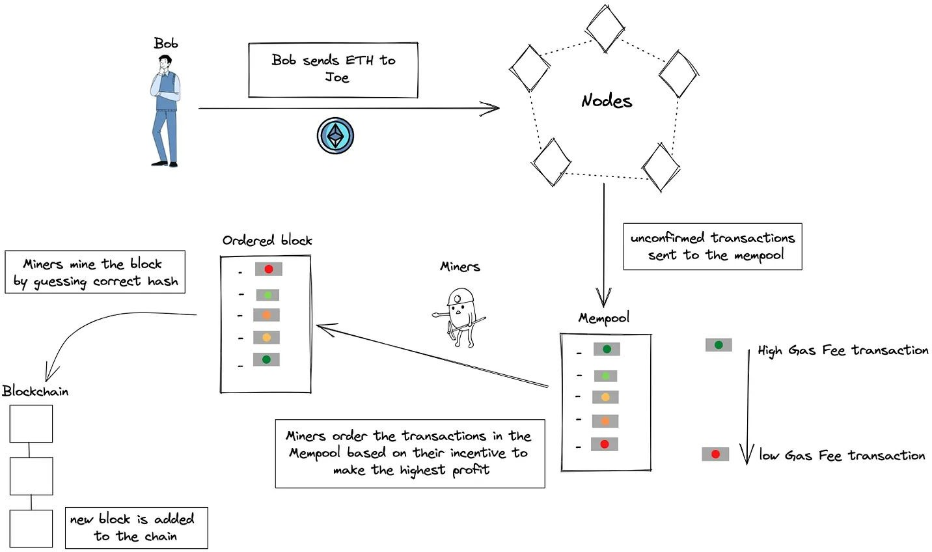
13.1 Mempool
¿Cómo es el flujo de desarrollo de una transacción en Ethereum?
Módulo XIII: Riesgos de ejecución

Slide 20
Usuario envía la transacción a su nodo
El nodo comparte la transacción al resto de los nodos
Las transacciones se ordenan por los mineros o validadores
El ganador de la lotería o el que adivina el hash arma el bloque
El bloque se propaga a la red
Módulo XIII: Riesgos de ejecución

Slide 21
Ahora bien, ¿cómo se arma el bloque?
  ¡Los validadores tienen un rol activo en esa decisión!
  Si uno fuera dueño de un nodo, cuando gana el sorteo podrá elegir de qué forma se ordenan las transacciones
  Por ejemplo:
    Se observa que en la mempool alguien está intentando hacer un swap entre el token A y el token B
    Cómo se conocen los parámetros del swap, es fácil (dado que la ecuación es determinista) conocer el resultado de las reservas después de esta transacción
    Resolviendo entonces el problema anterior, se podría computar cual es el input óptimo para ese pool que se desarbitra para maximizar la ganancia! (si es que hay)
    Se envía entonces un “doble swap” atrás del swap que desarbitra las reservas
Módulo XIII: Riesgos de ejecución

Slide 22
Si fuera tan sencillo…
  Muy bien, entendemos cómo funciona el arbitraje entre pools
  Si es tan sencillo de implementar, ¿qué dificultades se pueden llegar a presentar para tomar esos arbitrajes? ¿Ideas?
    ¡Sistema de lotería! Si controlamos un nodo, solo vamos a poder ordenar las transacciones con muy baja frecuencia (proporcional al share de tokens stakeados que tengamos)
    Si usamos un provider, quizás tengan un mejor share. Pero competimos por el mismo arbitraje con el resto de los arbitradores. Para obtener ese arbitraje, tenemos que mejorar el gas price o prima para el validador para que nuestra transacción se ordene como queremos
    Por otro lado, este modelo de arbitraje es intensivo en capital. Se necesita tener ambos tokens para poder hacer el swap. Esto suele implicar hundir capital, y tiene un costo de oportunidad asociado
Módulo XIII: Riesgos de ejecución

Slide 23
Si fuera tan sencillo… (continuación)
  Asumamos que podemos resolver lo anterior asociado al capital, y tenemos suerte de que podemos ordenar nuestra transacción en el lugar adecuado del bloque. ¡En realidad necesitamos hacer dos transacciones! Un swap en el primer pool, y otro swap en la dirección contraria en el segundo pool.
    Solución a esto: smart contract que en una transacción haga los dos swaps! Se puede resolver en Remix
  Si no hay disponibilidad de capital, hay que hacer un borrow. Otra transacción.
  Infraestructura…
Módulo XIII: Riesgos de ejecución

Slide 24
13.2 Privacidad
Existen providers de mempool que nos permiten tener acceso a las transacciones pendientes de los distintos usuarios
¿Todas las transacciones son públicas?
¡No! Existen servicios de nodos privados, sobre los cuales no se tiene acceso a la mempool
Flashbots: nodo RPC que NO brodcastea las transacciones pendientes. ¡Más seguro!
Módulo XIII: Riesgos de ejecución

Slide 25
13.3 Ataques
Como vimos anteriormente, existe un parámetro en los swaps del modelo de UNIV2 que se llama minAmountOut. Esto responde pura y exclusivamente a la necesidad de proteger los trades de los usuarios.
Si uno fuera a enviar un trade desprotegido (minAmountOut = 0), podría quedar expuesto a frontrunning, backrunning, o sandwich trading.
Módulo XIII: Riesgos de ejecución

Slide 26
Frontrunning
  Consiste en ver una transacción pendiente, procesarla, y enviar una transacción para que se ejecute antes que esa
    Ejemplo: liquidaciones
Backrunning
  Consiste en ver una transaccion pendiente, procesarla, y enviar una transacción para que se ejecute justo después que esa
    Ejemplo: arbitraje
Sandwitch trading
  Consiste en ver una transacción pendiente, procesarla, y enviar una transacción para que se ejecute justo antes y otra que se ejecute justo despúes
    Ejemplo: riskless profit de un swap desprotegido
Módulo XIII: Riesgos de ejecución

Slide 27
Módulo XIV: Otros productos financieros
27

Slide 28
14.1 Staking
Consiste en:
  Tomar un token determinado
  Colocarlo en un depósito
  A cambio de un rendimiento, puede ser fijo o variable, en tokens
Incentiva:
  Al usuario, porque recibe tokens simplemente por tener tokens
  Al protocolo, porque es una estrategia de incremento de usuarios
Desincentiva:
  Al trading excesivo: funciona como una manera de reducir el circulante en el ambiente
  Al usuario, porque sus tokens están bloqueados (a veces por períodos fijos)
  Al protocolo, porque “debe emitir” para cubrir los intereses a pagar
Módulo XIV: Otros productos financieros

Slide 29
14.2 Liquidity providing
Consiste en “hacer market making” en los pools
Uno deposita tokens en una proporción determinada (depende del punto de operación del pool) y recibe los fees prorrateados por la proporción de la liquidez que representa.
Impermanent loss
Dependiendo el modelo de pool, la liquidez puede ser concentrada (Uniswap V3), o distribuida (Uniswap V2) entre otros modelos
Módulo XIV: Otros productos financieros

Slide 30
14.3 Yield Farming
Consiste en:
  Tomar un token de liquidity providing
  Stakear ese token de liquidity providing para obtener mayor share del pool
Sirve para:
  Aumentar la liquidez en los pools, ya que incentiva a los usuarios a ofrecer liquidez
  También a mantener a los usuarios ofreciendo liquidez por más tiempo
Riesgos:
  Nuevamente, impermanent loss
  Muy competitivo. ¡Requiere mucho seguimiento!
Módulo XIV: Otros productos financieros

Slide 31
14.4 Lending / Borrowing
Existen protocolos como AAVE y Compound que permiten tomar préstamos en tokens.
Son préstamos sobrecolateralizados
También permiten prestar los tokens para obtener un rendimiento
Se puede integrar esta idea a smart contracts, trading, etc.
Módulo XIV: Otros productos financieros

Slide 32
Conclusiones y resumen

Slide 33
Resumen
Módulo X: Discusión de la tarea
  Modos de suscripción, nuevo bloque y evento
Módulo XI: Flash Loans y margin trading
  ¿Cómo resolvemos la cuestión operativa de tomar estos arbitrajes?
Módulo XII: Modelos de arbitraje para AMMs de UNIV2
  ¿Cómo resolvemos la cuestión matemática de tomar estos arbigrajes?
Módulo XIII: Riesgos de ejecución
  No es tan fácil como parece…
Módulo XIV: Otros productos financieros
  Distintas ideas del mundo defi

Slide 34
Conclusión
Existen limitaciones para operar entre el mundo cex y el mundo dex
Pudimos implementar casi end to end un sistema de monitoreo de arbitrajes, tanto entre dexes, entre cexes, y cex-dex
Discutimos riesgos operativos asociados
Revisión general de otros productos financieros, para quien tenga interés

Slide 35


Slide 36
¡Muchas gracias!

